Slide 1
Эффективное управление личными деньгами

Slide 2
План проекта
1. Вводная часть
2. Выявление потребностей человека и семьи
3. Формы семейного управления финансами.
4. Составление бюджета.
Способы ведения учета семейного бюджета
5. Технологии покупок.
6. Способы защиты прав потребителя.

Slide 3
Вступление
Быть успешным -
значит успешно управлять собой и своими действиями !
Лучший управленец кто он?
Эффективный менеджер
Практик
Теоретик
Изучение новшеств
Научные изыскания
Практические навыки
Диплом
Тренинги по руководству
Диплом

Slide 4
Успешное руководство своими деньгами

Slide 5
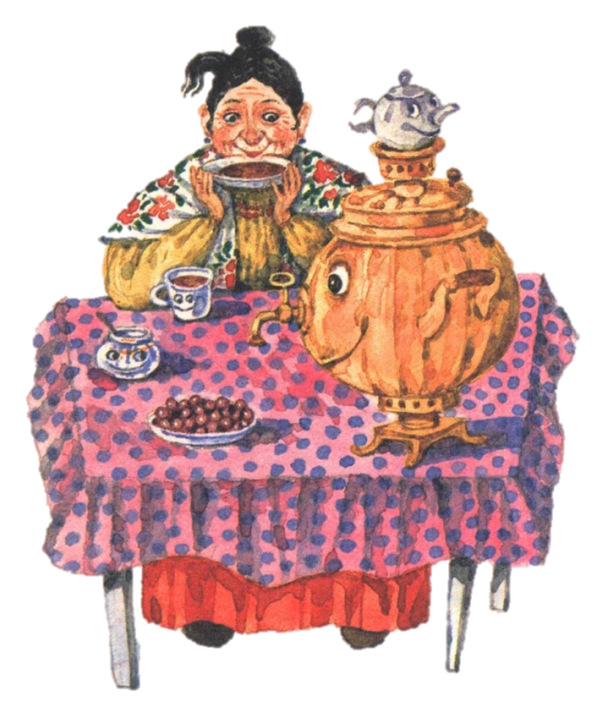
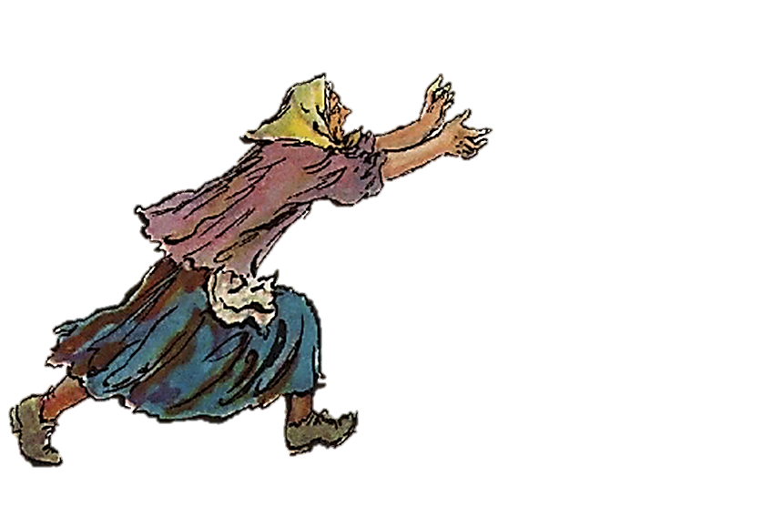
Управление личными финансами
Не управляла своим хозяйство
Управляла своими финансами
Нужно ли анализировать куда уходят ваши деньги?

Slide 6
Учимся управлять своими желаниями
Что движет нашими поступкам
Хочу
Первостепенно
Престижно
Необходимо
Выпендрится хочу
Надо
Хочу как у всех
Могу

